Slide 1
化学实验基础（二）
高三化学一轮复习
仪器的创新与改进

Slide 2
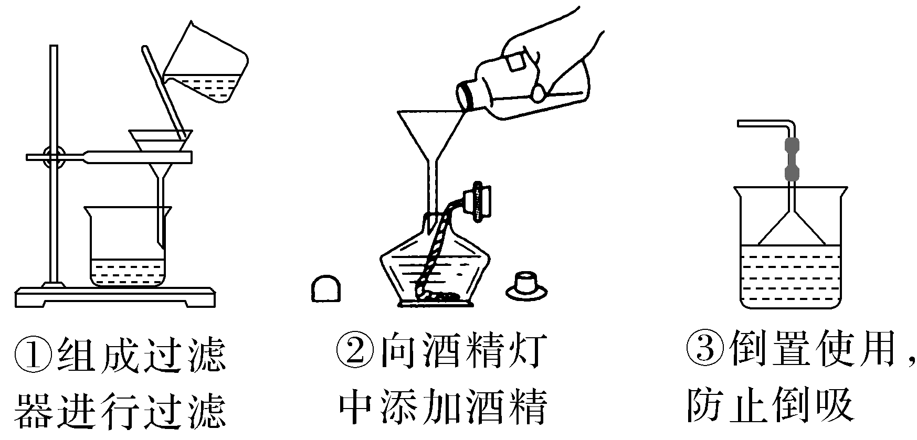
(二)仪器的改进与创新
1.多种用途的漏斗

Slide 3
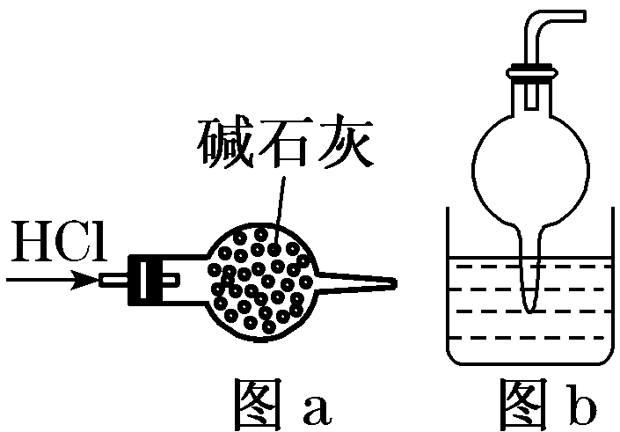
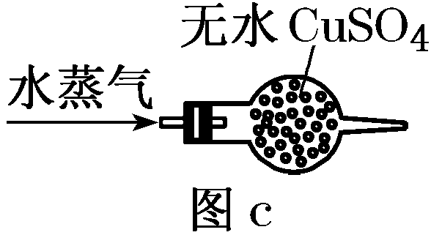
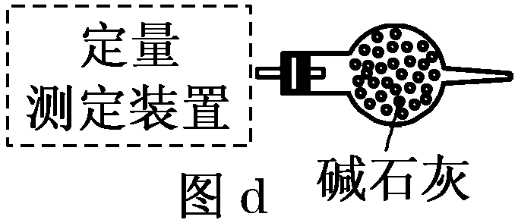
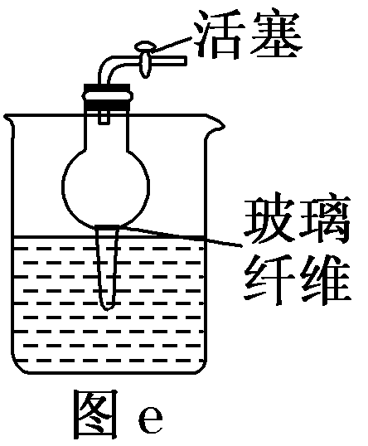
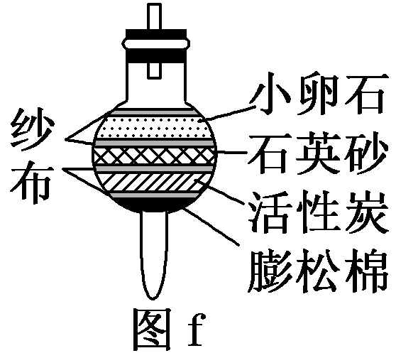
2.球形干燥管的创新应用
你认为球形干燥管有什么用途？

Slide 4
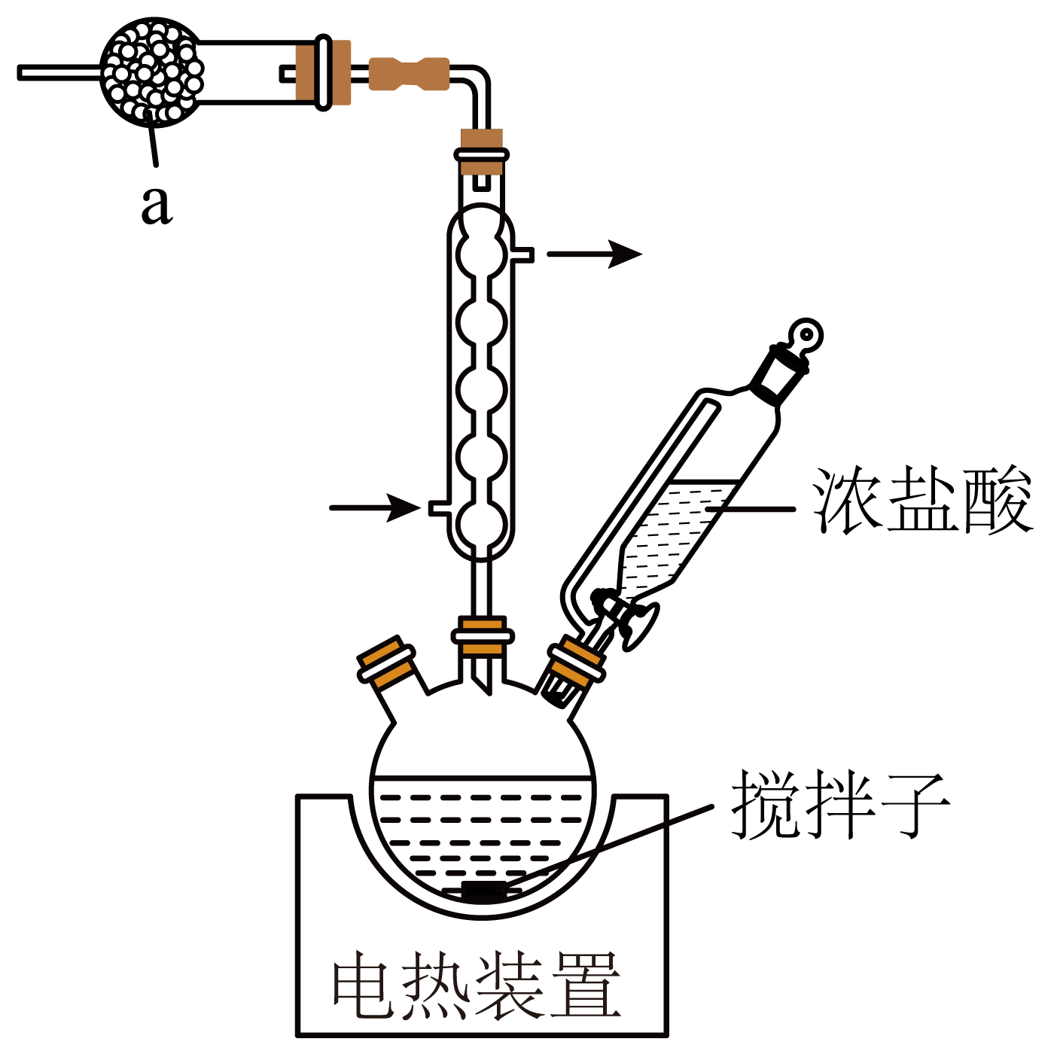
[干燥管在实验流程中的应用]
2024，贵州

Slide 5
[干燥管在实验流程中的应用]
2022，天津

Slide 6
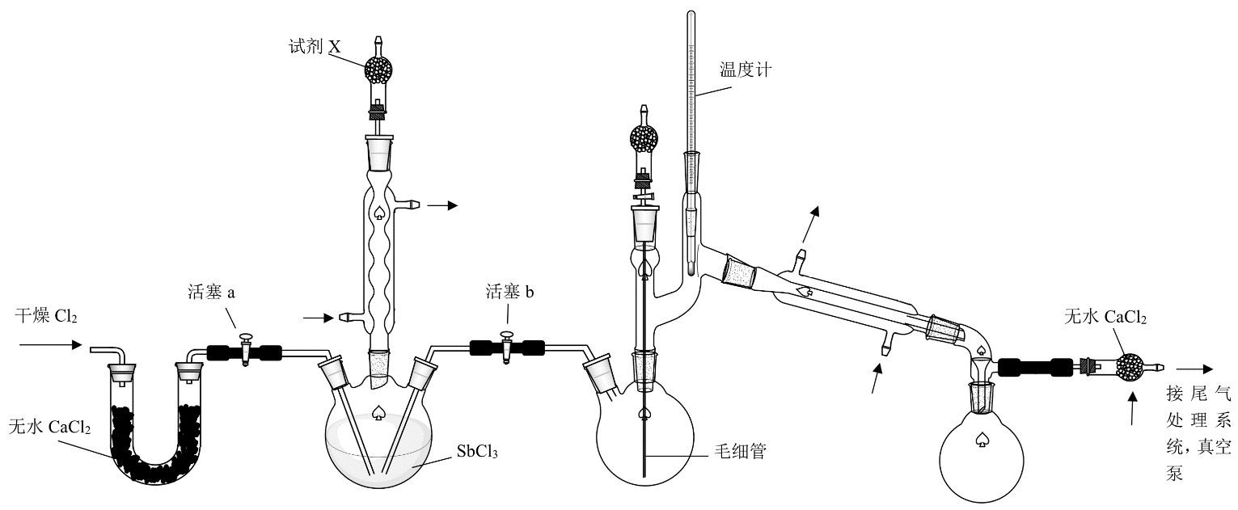
[干燥管在实验流程中的应用]
2021，湖北

Slide 7
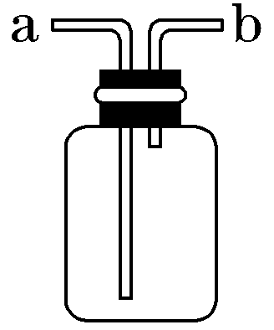
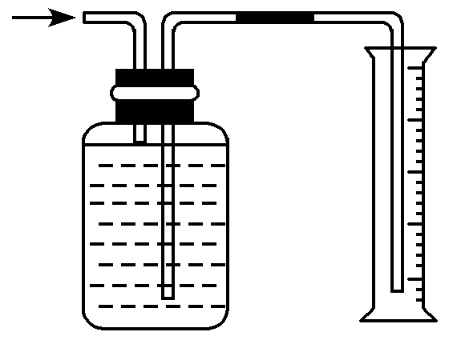
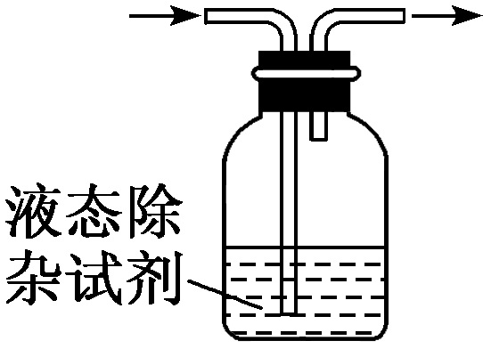

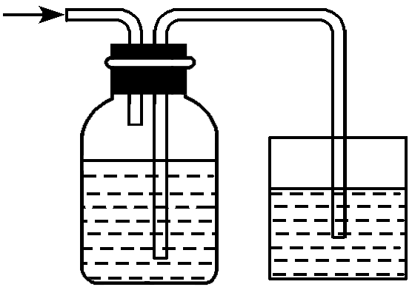
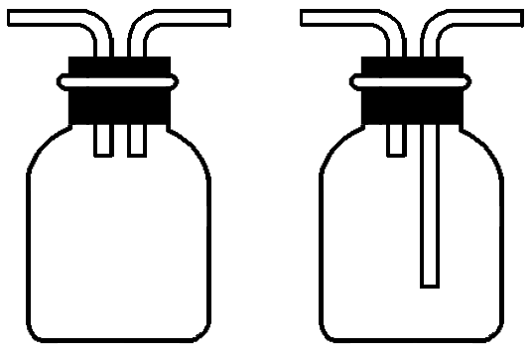
3.用途多变的广口瓶

Slide 8
[广口瓶的使用]
2021，广东

Slide 9
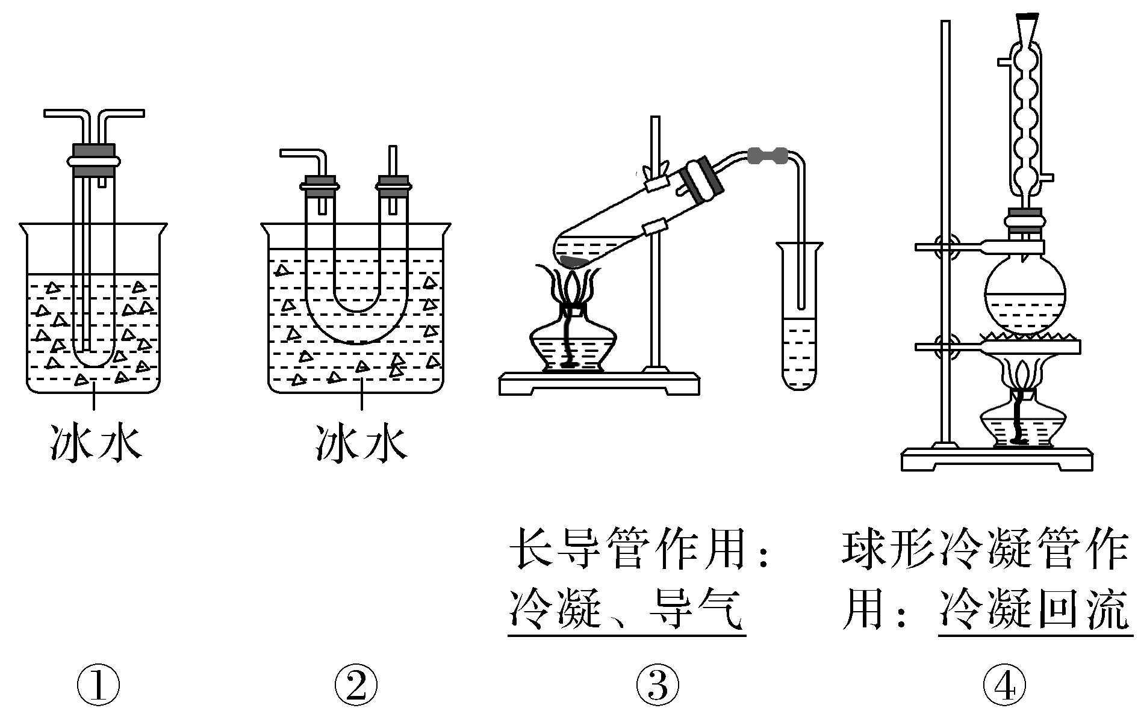
4.多样化的冷凝装置

Slide 10
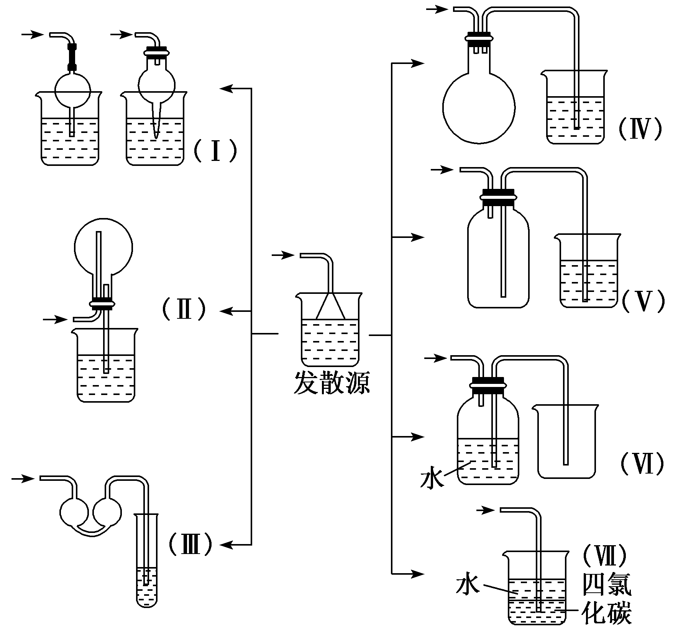
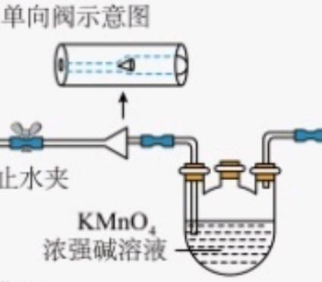
5.防倒吸装置的创新
共同特点？
原理上的区别

Slide 11
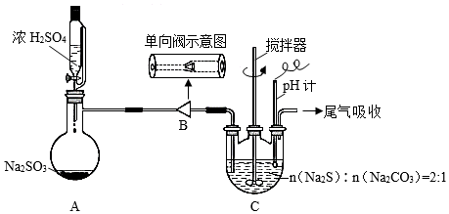
[单向阀防倒吸]

Slide 12
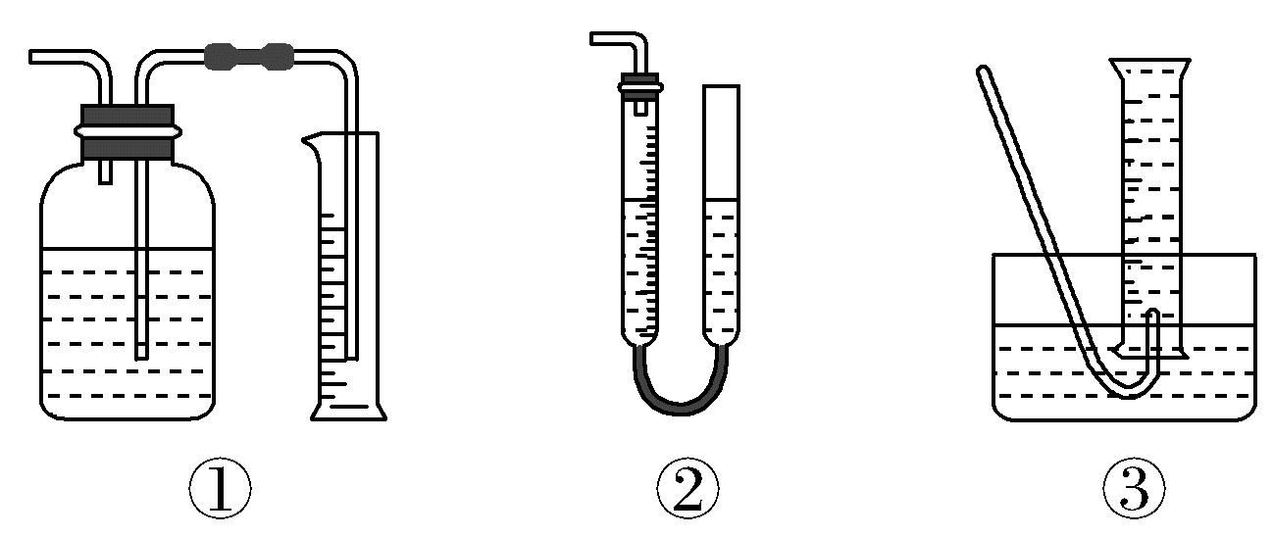
6.气体体积的测定

Slide 13
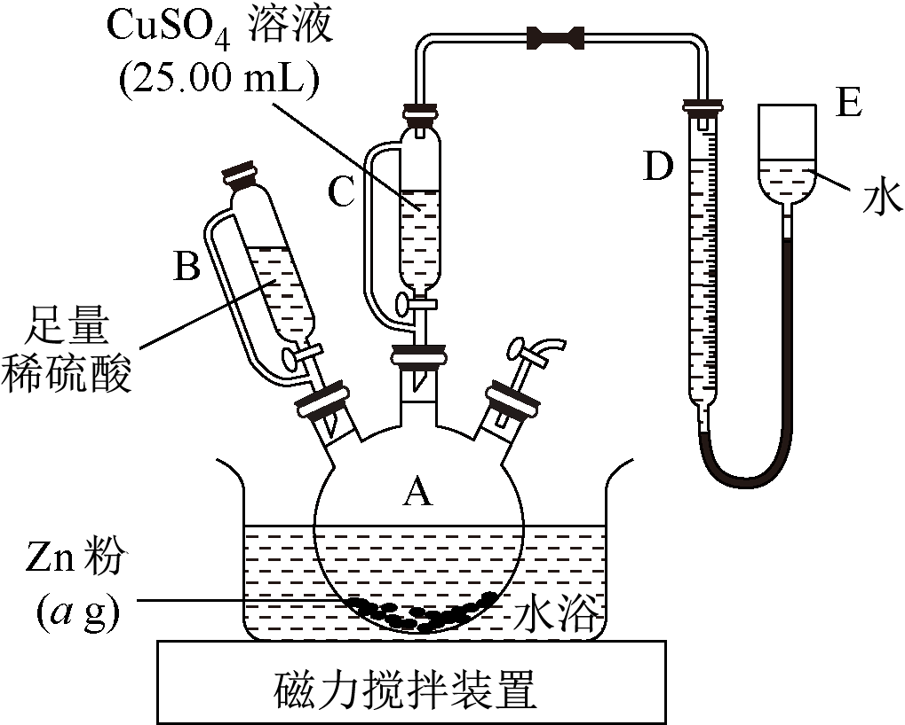
[量气装置]
①按右图安装装置(夹持仪器略去)
②……
③在仪器A、B、C、D、E…中加入图示的试剂
④调整D、E中两液面相平，使D中液面保持在0或略低于0刻度位置，读数并记录。
⑤将CuSO₄溶液滴入A中搅拌，反应完成后，再滴加稀硫酸至体系不再有气体产生
⑥待体系恢复到室温，移动E管，保持D、E中两液面相平，读数并记录
⑦处理数据

Slide 14
